Slide 1
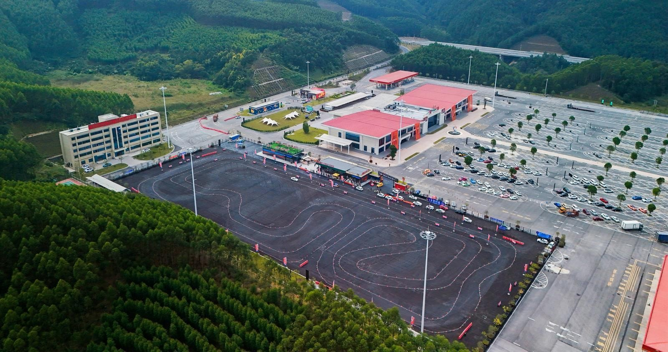
南宁新桂全试驾场地
南宁新桂全试驾场地，位于南宁市江南区沙吴高速金山服务区，场地长213m 宽95m 总面积21000㎡，有充电桩、加油站、会议室等配套设施。可用于举办汽车赛事、试乘试驾活动、汽车性能测试及驾控培训等。

Slide 2
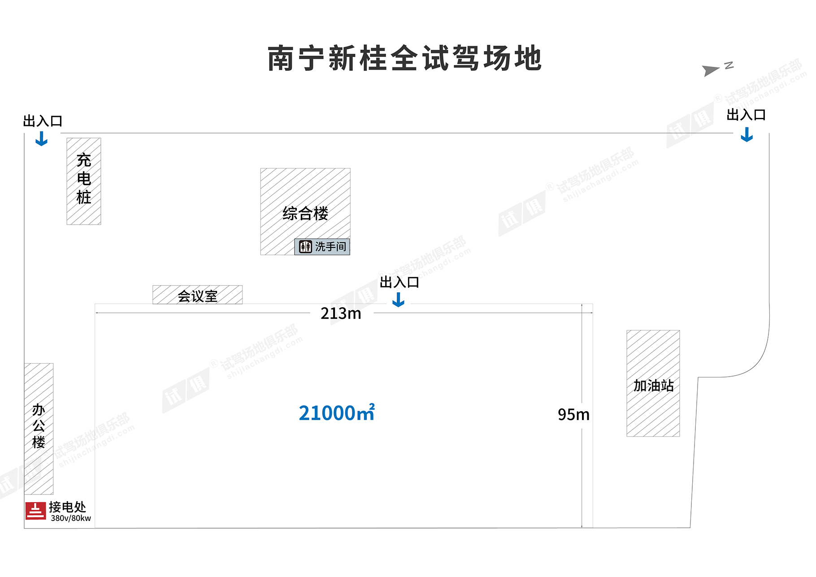
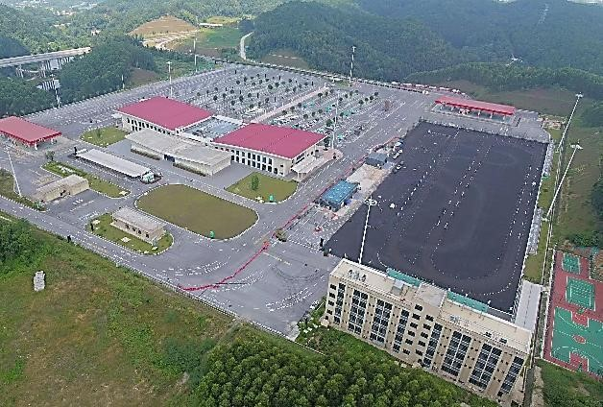
场地费用：4万/天
场地面积：长200m 宽90m 共18000㎡ 柏油路面 全封闭
供电供水：380v/80kw 方便接水
配套设施：停车位 固定洗手间 充电桩 加油站

Slide 3
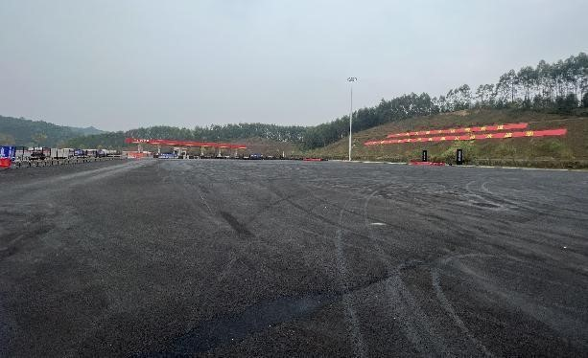
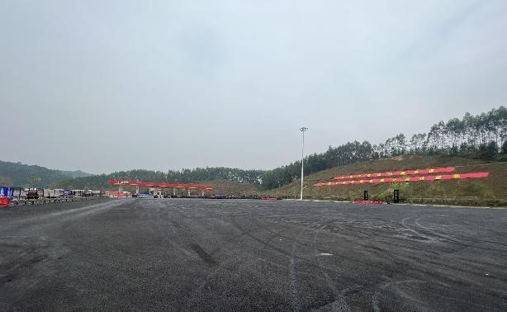
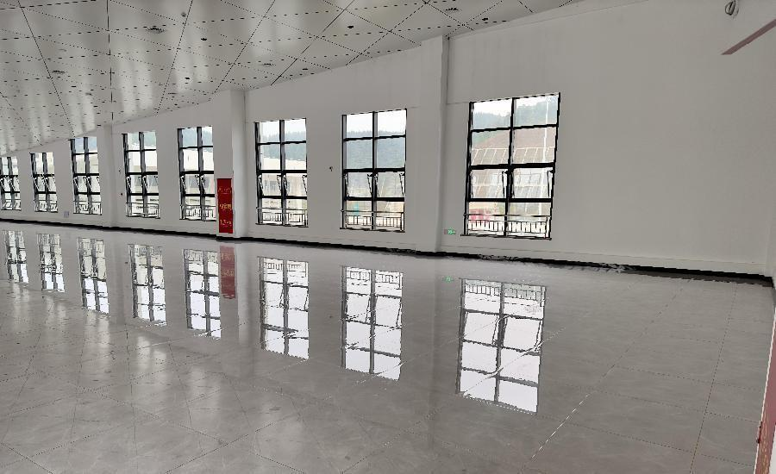
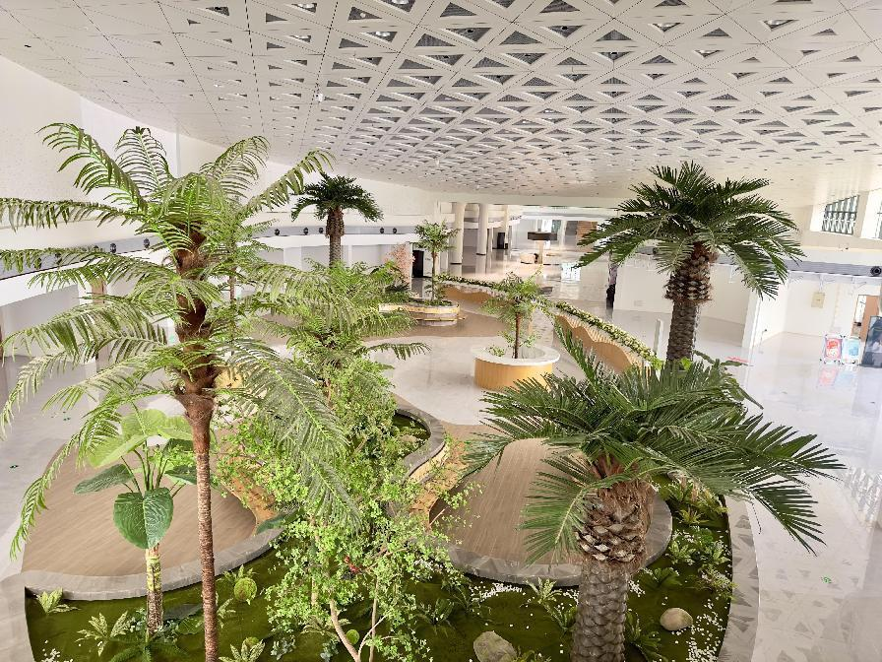
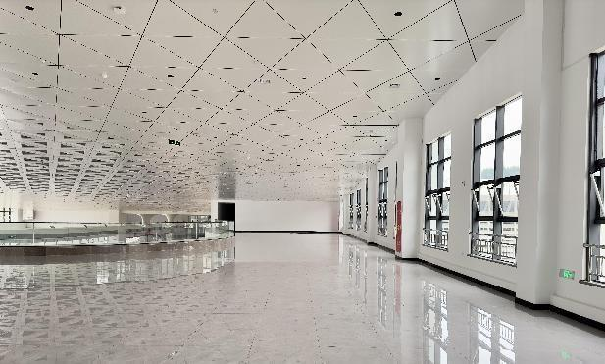
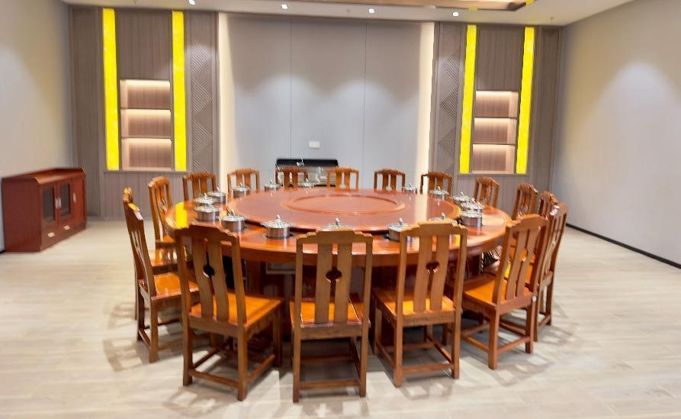
场地空场图
场地空场图
综合楼实景图
综合楼实景图
综合楼实景图
会议室

